Slide 1
Тема уроку:
Сума кутів чотирикутника

Slide 2
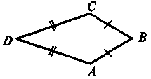

Slide 3
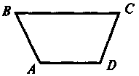

Slide 4
